Slide 1
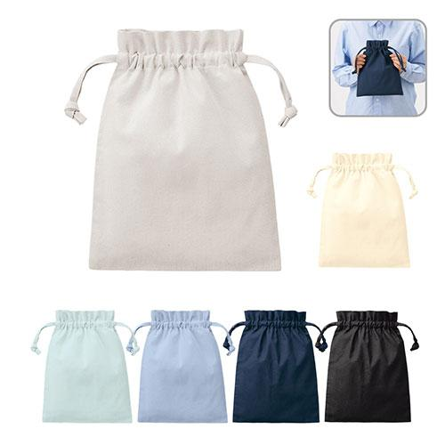
【提案書】
厚手コットンフリル巾着(M)
厚手のコットン生地で口元のフリルデザインがかわいらしいSサイズの巾着。文房具の収納や、トラベルポーチにも最適です。フルカラー印刷OKでノベルティ・物販品などにオススメです。
特徴
納期
納期スペース
仕様
カラー展開 : 全6色
素材 : コットン
サイズ : 約W220×H290mm
お見積
お見積りスペース

